Slide 1
Kursus
CISU
ØKONOMISTYRING – FRA BUDGET TIL RAPPORTERING
Begreber, cases og værktøjer til økonomistyring af partnerskabsprojekter

Slide 2
Kursuspakke
Planlægning af projekt
- Lær at lave det gode projektbudget
Afrapportering (Regnskab)
Regnskabsaflæggelse og revision
Projektperiode
- Managing Grants from CISU.
- How to comply with CISU’s requirements for financial management.
- Økonomistyring – fra budget til rapportering
- Det gode projektbesøg

Slide 3
Program
Velkommen, introduktionsrunde og forventninger til dagen
DEL 1: Økonomistyringsprincipper og begreber, samt overblik over CISUs krav til økonomistyring
DEL 2: Budgettering samt relation mellem projektbudgetter og organisationsbudget
DEL 3: Bogføring, herunder regnskab systemer, kontoplan, bilag og afstemninger
DEL 4: Rapportering, herunder finansielle rapporter og regnskab
Afrunding, kommentar og take-aways

Slide 4



Præsentationsrunde
velkommen
Hvem er i?
Hvilken organisation repræsenterer i?
Hvad er jeres erfaring med økonomistyring?
Hvad er jeres forventninger til i dag?

Slide 5
Del 1: økonomistyringsprincipper og krav

Slide 6
Økonomistyring Cyklus
Bogføring
(registrering og dokumentation)
Rapportering
(læring og ansvarlighed)
Budgettering
(planlægning)

Slide 7
Økonomistyring i partnerskaber
Økonomistyring i CISU finansierede partnerskabsprojekter:
Bogføring/ Registrering
Rapportering
Budget/
Planlægning
Bogføring/ Registrering
Rapportering
Budget/
Planlægning
Rapporter vedr. projektet
(narrativ og finansiel)
Tilsyn & Monitorering
DK Organisation
Partner Organisation

Slide 8
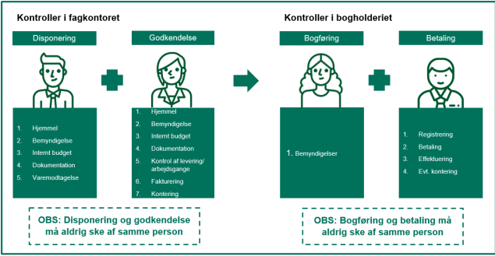
principper
https://oes.dk/media/41238/vejledning-om-funktionsadskillelse.pdf
Funktionsadskillelse = ingen enkeltstående person må kunne gennemføre alle handlinger i forbindelse med en opgave. Dvs. at der skal være personmæssig adskillelse (to eller flere) mellem adgangen til at:
Disponere
Godkende
Bogføre
betale

Slide 9
principper
https://oes.dk/media/41238/vejledning-om-funktionsadskillelse.pdf
Der skal være en skriftlig oversigt (dokumentation) for funktionsadskillelse mellem:
A) Bestyrelse og formand, B) Organisationens administrative ledelse, C) Bogholderifunktionen og D) Kassefunktionen. Dette kan fremgå af forretningsorden, interne procedurer, økonomimanuel osv.
Det er også vigtigt at have klare roller ift. hvem der er ansvarlig for projekters udgifter og regnskaber; projektgruppe og/eller bestyrelse/ledelse, medarbejdere/frivillige osv.
Intern kontrol = dokumentation af forretningsgange
Kontrollen skal altid ses i lyset af størrelse, omsætning og antal medarbejdere/frivillige.
Kontrolinstanser:
Donor
Revisor
Bestyrelse – Generalforsamling

Slide 10
Cisus krav til økonomistyring
Nedskrevne procedurer:
Procedurerne for jeres økonomistyring skal være skrevet ned. Jo større bevillinger I har fra CISU, desto mere detaljerede forventer CISU også, at procedurerne er. Procedurerne skal som minimum beskrive, hvordan I lever op til de krav, CISU stiller til jeres økonomistyring.
Procedurerne skal beskrive funktionsadskillelsen i organisationen. Dvs. den personmæssige adskillelse (to eller flere) mellem adgangen til at disponere, godkende, bogføre og betale.
For organisationer, der foretager større indkøb, skal procedurerne beskrive beløbsgrænser og proces for godkendelser af indkøb. F.eks. skal personen med budgetansvar altid godkende et køb, før købet sker. Et større indkøb skal godkendes af mindst to personer og være på baggrund af flere tilbud.
Notes:
OBS på pointe om at krav også blot er principper/praksis for god økonomistyring

Slide 11
Cisus krav til økonomistyring
2. Budgetter:
  Budgetter og budgetændringer godkendes af de ansvarlige i organisationen. Hvem, der er ansvarlig, fremgår af organisationens vedtægter eller af nedskrevne procedurer.
  Hvis organisationen har enten A) faste driftsudgifter, B) flere donorer/indtægtskilder, eller C) lønninger, der betales af CISUs puljer, har organisationen opstillet en oversigt over organisationens forventede samlede udgifter, og fra hvilke indtægtskilder udgifterne dækkes.

Slide 12
Cisus krav til økonomistyring
3. Bogføring og bilag
  Bogføringssystem:
  Den danske organisation og lokale partnere med budgetansvar over 500.000 kr. bogfører projektets indtægter og udgifter i et elektronisk bogføringssystem. (OBS. Excel er ikke et bogføringssystem, men et digitalt værktøj).
  Den danske organisation og lokale partnere med budgetansvar under 500.000 kr. bogfører projektets indtægter og udgifter i et elektronisk bogføringssystem eller i en kassebog. Hvis der bruges en kassebog, må indtastninger ikke slettes – en forkert indtastning suppleres af en ny separat indtastning. Dette gælder også, hvis Excel anvendes som kassebog.
  Der er tydelig sammenhæng mellem registreringerne i bogføringssystemet og projektbudgettet. Kontoplanen er grundlaget for at kunne vise sammenhængen, da den viser, hvilke budgetlinjer der er tilknyttet de forskellige konti.
  Bilag:
  Alle bilag er godkendt i henhold til organisationens godkendelsesprocedurer.
  Det fremgår af bilaget, hvem der har godkendt det, og fra hvilken konto og/eller budgetlinje udgiften skal dækkes.
  Alle bilag skal kunne henføres til en specifik udgift/indtægt i bogføringssystemet, når de er bogførte. Derfor skrives bilagsnummeret på fysiske bilag, og elektroniske bilag er direkte knyttet til den relevante udgift/indtægt i bogføringssystemet.
  Hvis projektet har betalt inventar, har organisationen en inventarliste, der beskriver antal og værdi for alle aktiver over en vis værdi (f.eks. computere, printere, kameraer, biler, motorcykler).

Slide 13
Cisus krav til økonomistyring
4. Afstemninger
  Bankafstemninger laves månedligt og skal tjekkes og godkendes af en anden person end den, der lavede afstemningen.
  Afstemninger af pengekassen laves månedligt og tjekkes og godkendes af en anden person end den, der lavede afstemningen. Pengekassen er aflåst og administreres af en anden person end bogholderen.
  Checkhæftet skal opbevares aflåst og checks må ikke være underskrevet på forhånd.

Slide 14
Cisus krav til økonomistyring
5. Finansielle rapporter
  Finansielle rapporter sammenligner det godkendte budget med udgifterne i en bestemt periode. Afvigelser mellem de faktiske og budgetterede udgifter skal kommenteres i rapporten.
  Finansielle rapporter udarbejdes med jævne mellemrum, dog minimum tre gange årligt. Rapporterne skal godkendes af en anden person end den, der lavede rapporten.
  Den lokale partner deler finansielle rapporter med den danske partner for at følge op på over- og underforbrug, og evt. anmode om budgetændringer i projektet.

Slide 15
Del 2: Budgettering

Slide 16
Gode principper for Budgettering
Del 2
Start med en tidsplan for budgetprocessen, herunder hvem der skal give inputs og hvem der skal godkende og hvornår.
Afklar sammenhæng med organisationens andre projekter og driftsbudget, herunder medarbejder ressourcer og behov for dækning af driftsomkostninger.
Opstil budgettet klart og forståeligt og med en direkte sammenhæng til ansøgningen, herunder strukturering omkring outcomes/outputs/aktiviteter og nummerering, der følger resultatramme.
Begrund alle omkostninger i budgetnoterne, herunder hvis projektet kun skal dække en del af en omkostning (fair budgettering).
Planlæg med det uforudsete, herunder afsæt budget til budgetmargin der kan dække omkostninger i forbindelse med inflation, valutakursændringer, kriser mm.

Slide 17
Budgettering med partnere
Del 2
Spørgsmål:
Hvornår inddrager i partneren og på hvilken måde?
Hvem fra partnerorganisationen skal inddrages?
Hvem prissætter omkostninger til aktiviteter?
Hvem godkender endeligt budgettet?

Slide 18
Budgettering med partnere
Del 2
Overvejelser:
Hvornår inddrager i partneren og på hvilken måde? Fra start af. Fysisk eller online? Udkast eller inputs?
Hvem fra partnerorganisationen skal inddrages? Både projekt og økonomimedarbejder, samt ledelse.
Hvem prissætter omkostninger til aktiviteter? Partneren ved hvad det koster på baggrund af tidligere erfaringer. Men I må gerne gå i dialog om hvordan de indhenter tilbud og være kritiske hvis I mener at en udgift er for høj.
Hvem godkender endeligt budgettet? Ledelsen og/eller bestyrelsen (de bemyndigede hertil) hos partner og den danske organisation.

Slide 19
Sammenhæng mellem drifts- og projektbudgetter
Del 2
 | Projekt A | Projekt B | Projekt C | Egne midler
 | 200.000 kr. | 500.000 kr. | 1 mio. kr. | 300.000 kr.
Personale*
Projektleder | 30% | 30% | 40% | 0%
Kommunikationsmedarbejder | 10% | 10% | 30% | 50%
Controller | 25% | 25% | 45% | 5%
Bogholder | 30% | 30% | 30% | 10%
Fundraiser | 10% | 0% | 0% | 90%
Leder | 10% | 20% | 30% | 40%
Drift**
Husleje | 10% | 25% | 50% | 15%
Varme og el | 10% | 25% | 50% | 15%
Inventar | 10% | 25% | 50% | 15%
Forsikringer | 10% | 25% | 50% | 15%
Telefon & IT | 10% | 25% | 50% | 15%
Kontorartikler | 10% | 25% | 50% | 15%
* % af medarbejderens tid
** % af omkostningen
Administrationsprocent & projektunder-støttelse

Slide 20
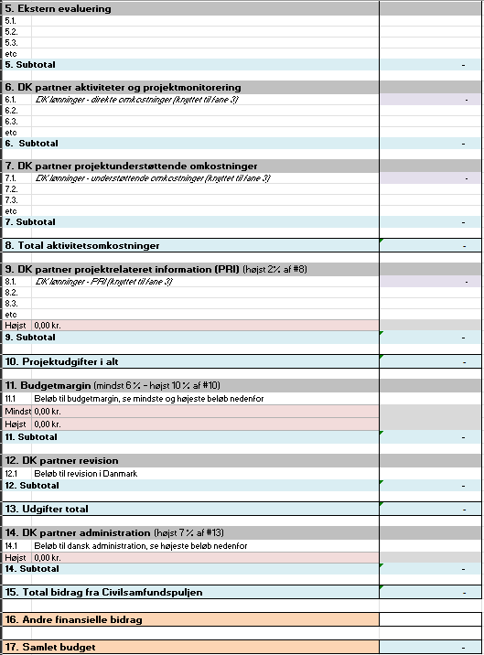
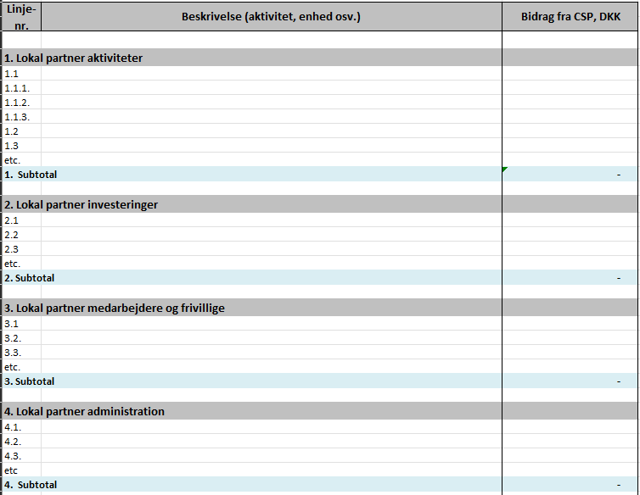
LOKAL Partners budgetlinjer
Cisu budgetformat
DANSK ORGANISATIONS BUDGETLINJER
OBS: Budgetmargin deles

Slide 21
Øvelse: Lav et budget
Del 2 øvelse
I får udleveret en række budgetposter, som I skal placere under de korrekte hovedbudgetlinjer i CISUs budgetformat.
Herefter får I budgettet og kan sammenligne om I har placeret budgetposter under samme linje.
Notes:
Handouts: Budgetformat i A3 og Budgetposter oversigt

Slide 22
Del 3: bogføring

Slide 23

DEN GRUNDLÆGGENDE PROCES I BOGFØRING
3. Betaling: Hvem betaler udgiften, dvs. hvem indtaster i Netbank, udarbejder check eller giver fra kassen?
4. Godkendelse af betaling: Hvem godkender betalingen, dvs. godkender i Netbank eller medunderskriver check, eller på anden vis godkender at betaling finder sted?
5. Bogføring: Hvem bogfører udgiften, dvs. hvem registrerer udgiften i foreningens systemer?
1. Godkendelse af udgift: Hvem gennemgår bilagene og underskriver for udgiften?
2. Kontering: Hvem konterer udgiften, dvs. vælger hvilken budgetlinje som skal dække den?
3 niveauer for funktionsadskillelse i økonomistyring:
Disponerende (Ud/indbetalinger)
Registrerende (Bogføring)
Kontrollerende (Internt og Eksternt)
Kan sammenlignes med de 3 niveauer i magtstruktur:
Lovgivende (Folketing/Parlament)
Udøvende (Regering, Statsminister)
Dømmende (Domstole osv.)
OBS: Krav at ingen har alene-fuldmagt til bankkonti, med midler fra CISU, dvs. min. to (2) forskellige personer skal være involveret i transaktionerne.
ØKONOMISTYRING

Slide 24

BOGFØRING - GENERELT
Bogføringsudtryk
Transaktioner: Hver udbetaling/indbetaling (udgift/ indtægt) er en handling som påvirker to parter.
Bogføring: Hver transaktion registreres med dato, beløb og tekst, oftest suppleret med konti, kurs på valuta etc.
Beløbene registreres med debet og/eller kredit, dvs. i enten plus (debet) eller minus (kredit).
Debitor er en som skylder penge til organisationen (kunde).
Kreditor er en som organisation skylder penge til (leverandør).
ØKONOMISTYRING

Slide 25
BOGFØRING – ENKELT VERSUS DOBBELT
Enkelt bogføring (Single entry book keeping): En transaktion bliver kun bogført på ”en konto”, dvs. enten i minus eller plus (kredit eller debet).
F.eks. indkøb af en computer:
15.03.2022| Indkøb af PC til Knud| + 15.320,- (omkostning)
Dobbelt bogføring (Double entry book keeping): En transaktion bliver bogført på ”to konti”, dvs. i minus og plus (kredit og debet).
F.eks. indkøb af en computer:
15.03.2022| Indkøb af PC til Knud| + 15.320,- (omkostning)
15.03.2022| Indkøb af PC til Knud| - 15.320,- (ud af bank)
ØKONOMISTYRING

Slide 26

BOGFØRING – ENKELT VERSUS DOBBELT
Enkelt bogføring (oftest kun muligt manuelt)
 Mindre arbejdsbyrde – hver transaktion skal kun registreres én gang.
 Meget vanskeligt at lave afstemninger, medfører ofte fejl (i fortegn m.v.), og kræver ekstra arbejde ved revision.
Dobbelt bogføring (oftest inkluderet i alle systemer)
 Mulighed for afstemning, skaber overblik, fejl fremgår tydeligere, løbende forberedelse til revision.
Kræver lidt mere arbejde løbende, to registreringer per transaktion.
 Dobbelt bogføring bør anvendes medmindre særlige forhold gør sig gældende.
CISUs Krav:
HVIS budgetansvar over 500.000 kr. = krav om elektronisk (dobbelt) bogføringssystem
HVIS budgetansvar under 500.000 kr. = må gerne bogføre i en kassebog (elektronisk eller fysisk), men anbefales kraftigt at anvende elektronisk bogføringssystem.
OBS: indtastninger må IKKE kunne slettes – en forkert indtastning suppleres af ny korrekt indtastning.
ØKONOMISTYRING

Slide 27
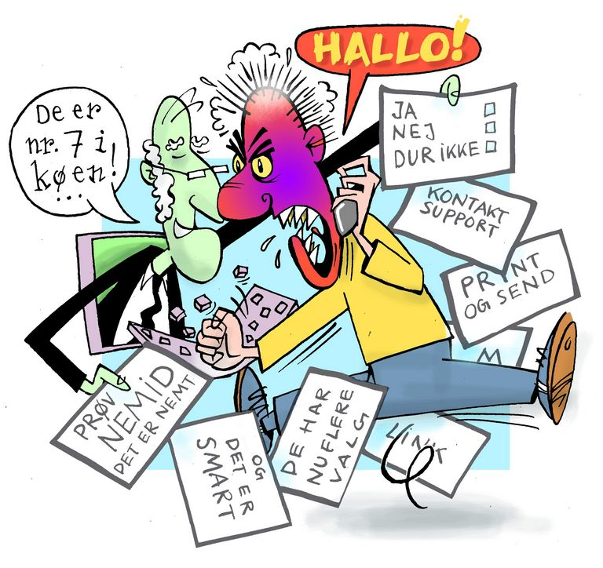
VALG AF BOGFØRINGS- OG REGNSKABSSYSTEM
Valg af system ud fra følgende overvejelser/vurderinger:
Hvem bogfører/registrerer? Frivillig eller ansat, fra kontor eller ”udefra”?
Er der brug for flere dimensioner/afdelinger (projekter, foreningen osv.)?
Skal systemet inkludere budgetsammenligninger eller udarbejdes rapporter manuelt i Excel?
Priser: Gratis eller lav pris.
⇨MEN tjek altid: A) årlig licens, B) pris for opsætning, support og
opdateringer, C) online træningsvideoer, D)kursustilbud etc.
Nogle af de mest anvendte systemer er f.eks. E-conomic (DK) og QuickBooks (Internationalt)
ØKONOMISTYRING

Slide 28

BOGFØRING – DEBET OG KREDIT
Beløbene registreres/bogføres med debet og/eller kredit, dvs. i enten plus (debet) eller minus (kredit).
Debet = plus (lægger til, gør større osv.)
Kredit = minus (trækker fra, gør mindre osv.)
Debet: Omkostninger og Aktiver
Kredit: Indtægter og Passiver
De færreste finder debet og kredit logisk, så det bedste er at finde på egne huskeregler ☺
Tag udgangspunkt i banken, som giver mening mht. plus og minus ~ debet og kredit
ØKONOMISTYRING

Slide 29
BOGFØRING I PRAKSIS
Rækkefølge i kontering/bogføring - eksempel:
Konto| Dato| Tekst| Beløb
Eks I: Kontingentindbetaling af A til bankkonto:
1100|15.03.22| A kontingent 2022| -1.000,- (indtægt) |
6010|15.03.22| A kontingent 2022| +1.000,- (banken)
Eks II: Indkøb af kopipapir via faktura/bankoverførsel:
2010|10.03.22| 500 x kopipapir | + 250,- (omkostning) |
6010|10.03.22| Papirlageret faktura134| - 250,-(banken)
ØKONOMISTYRING

Slide 30

AFSTEMNINGER I/TIL BOGFØRINGEN
Hvorfor er afstemninger en vigtig del af bogførings- og regnskabssystemet?
Det er en del af de relevante love m.v. og dermed også en del af revisionen.
Ingen er fejlfrie, heller ikke IT systemer ☺
Sikrer at der er overblik over udgifter og indtægter, så overraskelser så vidt muligt undgås.
Typer af afstemninger:
Bankafstemninger (ml. bank og bogholderi)
Resultatopgørelsen, Aktiver og Passiver m.fl.
ØKONOMISTYRING

Slide 31
AFSTEMNING AF BANKKONTO
ØKONOMISTYRING

Slide 32
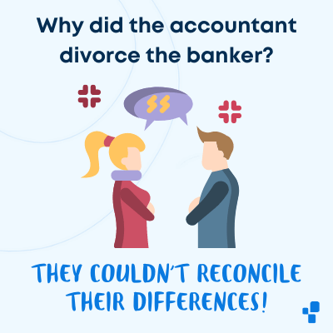
Afstemning af bankkonto
Afstemninger af bankkonto og bogføringen:
Er det nødvendigt med et detaljeret skema eller?
Hvilken dokumentation synes I er vigtig at vedlægge bankafstemninger?
Hvorfor er bankafstemninger vigtige, særligt hvis omsætningen inkluderer offentlige midler?

Slide 33
Kontoplan/Chart of accounts
Kontoplan er en liste over forskellige konti, som bruges til at holde styr på foreningens økonomiske transaktioner. Disse konti organiseres i kategorier baseret på typen af transaktioner, de repræsenterer (indtægter/udgifter)
Hver konto har et unikt nummer samt en beskrivelse, der hjælper med at identificere den i kontoplanen. For eksempel kan alle konti relateret til udgifter have numre fra 4000 til 4999.
Når transaktioner bliver kontoret vil det altid påvirke to forskellige konti (debet/kredit) For eksempel hvis foreningen skal betale husleje, vil summen på ”husleje kontoen” gå op, imens summen på foreningens ”bank konto” vil gå ned.

Slide 34
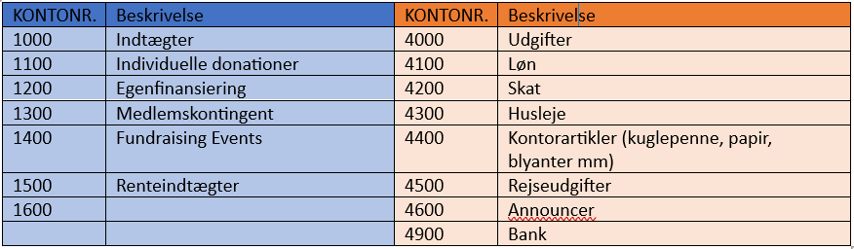

Slide 35
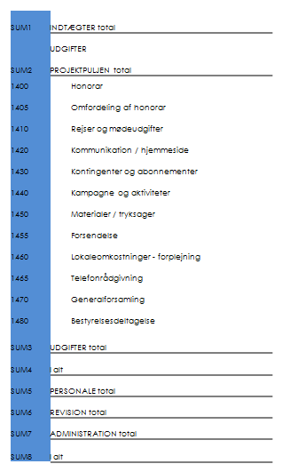

Budget og kontoplan
    CISUs budgetformaters strukturer = rapporteringsstruktur til CISU.
    Budgettets sammenhæng til partnernes kontoplaner fra start betyder nemmere og mere korrekt løbende og afsluttende rapportering, både internt og til CISU.
Projekt-
budget
Kontoplan
i DK
Kontoplan hos partner
Udfordring: Projektbudgetlinjer matcher ikke nødvendigvis kontoplaner i DK eller hos partner 1:1.

Slide 36
Budget og kontoplan
CISUs CSP budgetskemaformat
1. Lokal partner aktiviteter
2. Lokal partner investeringer
3. Lokal partner medarbejdere og frivillige
4. Lokal partner administration
5. Ekstern evaluering
6. DK partner aktiviteter og projektmonitorering
7. DK partner projektunderstøttende omkostninger
8. Total aktivitetsomkostninger
9. DK partner projektrelateret information (PRI)
10. Projektudgifter i alt
11. Budgetmargin
12. DK partner revision
13. Udgifter total
14. DK partner administration
15. Total
CISUs DERF budgetskemaformat
1.Local Partner Activities
2. Local Partner Investments
3. Local Partner Staff and Volunteers
4. Local Partner Administration
5. Local Partner Risk Management & Safety Measures
6. Local Assessments
7. Local/Regional Coordination Participation
8. DK Partner Activities & Project Monitoring
9. DK Partner Project Support Costs
10. Total Intervention Costs
11. Contingency (From DERF min. 6% - max. 10% of 10)
12. DK Partner Auditing
13. Total Costs
14. DK Partner Administration (From DERF max 5% of 13)
15. Grand Total

Slide 37

budget og kontoplan
Integration af budgetstruktur i kontoplanen
Formålet er at skabe sammenhæng mellem budget og kontoplan, at etablere link mellem de to for at optimere økonomistyring og rapportering m.v.
Anvende eksisterende kontonumre
   Mere overskuelig og generisk kontoplan
   Vanskeligere at skelne imellem udgifterne (til f.eks. forskellige projekter)
Oprette nye kontonumre i kontoplan
   Nemmere at skelne imellem udgifterne (til f.eks. forskellige projekter)
   Længere/større kontoplan, som kan give vanskeligheder ved regnskaber samt skabe uklarheder over udgifternes korrekte placering.

Slide 38
Lav en kontoplan
Del 3 øvelse
I skal lave en kontoplan ud fra budgettet.
I skal bogføre de bilag, som vi har lavet. I skal først placere udgifterne på den konto, som I mener er korrekt (debit), og herunder overveje om der er brug for flere/færre konti. (enkelt bogføring)
I skal lave dobbelt bogføring dvs. angive hvor udgifterne skal tages fra (kredit). (dobbelt bogføring)

Slide 39

AT INTEGRERE FLERE PROJEKTER I BOGFØRINGEN
Bogføringssystemer har ofte ekstra registreringsmuligheder, som kaldes dimensioner.
Dimensioner kan f.eks. anvendes til at registrere formål, som dermed giver flere oplysninger til bogføringen. De anvendes oftest til afdelingsstyring, opdeling af projekter, indtægtskilder osv.
Eksempel:
Kontonummer: 2010, Kontonavn: Mødeudgifter
Dimensioner:
01: Foreningen| 02: Projekt A| 03: Projekt B
Dermed kan man i systemet anvende konto 2010 til mødeudgifterne for alle projekter og foreningen, og stadig adskille de forskellige udgifter, således at rapportering til donorer, bestyrelse m.v. er let tilgængelig.
ØKONOMISTYRING

Slide 40
Del 4: Regnskaber & Finansiel rapportering

Slide 41
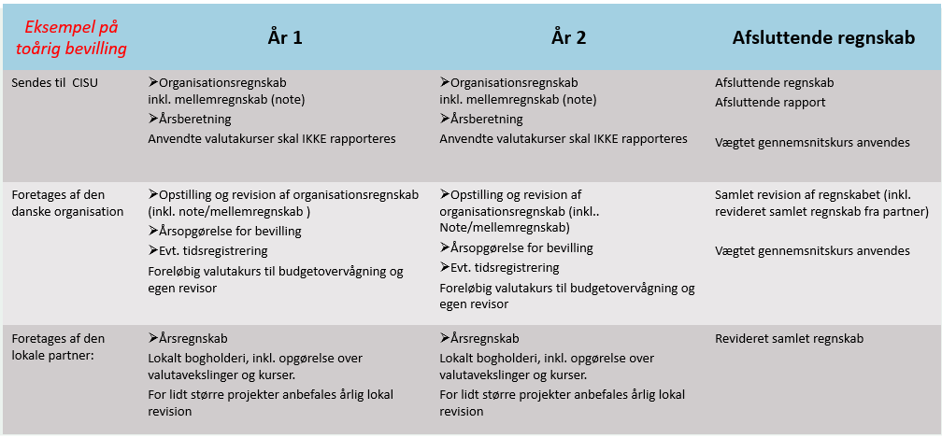
Regnskaber

Slide 42
Organisationens Årsregnskab
Hvis organisationen har bevillinger over 500.000 kr. skal årsregnskabet revideres af en registreret og godkendt revisor. Hvis en organisation derimod udelukkende har bevillinger under 500.000 kr., kan revisionen udføres af en ikke-faguddannet revisor, der er valgt af organisationen. I dette tilfælde skal revisor opfylde almindelige habilitetskrav, dvs. at der ikke må foreligge omstændigheder, der kan vække tvivl om revisorens uafhængighed.
Hvis organisationen har bevillinger over 500.000 kr. skal organisationens årsregnskab og årsberetning uploades via Vores CISU.

Slide 43
Organisationsregnskab
Deadline er 01.07 for organisationer med en bevilling over 500.000 kr.
Følgende skal indsendes:
Organisationens reviderede årsregnskab for det foregående regnskabsår.
Note der for hver CISU bevilling viser
  Ubrugte tilskudsmidler ved årets begyndelse
  Udbetalte tilskud i regnskabsåret
  Overført til partnere i regnskabsåret
  Forbrug i Danmark i regnskabsåret
  Overført til dansk administration (op til 7% af faktisk forburg)
  Renteindtægter og renteudgifter
Årsberetning for organisationen (evt. referat fra GF)

Slide 44
BOGFØRING & REGNSKABER
Regnskaber (og bogføringssystemer) indeholder fem grundlæggende kontotyper;
Omsætning (income)
Omkostninger (expenses)
Aktiver (assets) [Banksaldo, tilgodehavender etc.]
Passiver (liabilities) [Gæld, skyldige beløb etc.]
Egenkapital (equity)
Omsætning skal forstås som en indtægt, og må ikke forveksles med hverken indtjening, overskud eller profit.
ØKONOMISTYRING

Slide 45
RESULTATOPGØRELSE & BALANCE
Resultatopgørelse
Resultatopgørelsen (Income statement /Profit & Loss) viser omsætning/indtægter og udgifter, samt periodens resultat (over/underskud)
Balance
Balancen (Balance) viser aktiver (Assets) og passiver (Liabilities), hvor passiver også omfatter egenkapital (Equity). Aktiver er organisations værdier (banksaldi, tilgodehavender, bygninger, møbler osv.), mens passiver er organisationens gæld og egenkapitalen er oftest bundet til særlige udgifter og/eller indskud.
Sammenhæng mellem Resultatopgørelse og Balance:
Aktiver = Passiver (inklusiv egenkapital) ALTID
Resultatopgørelse = Bevægelser i balancen ALTID
Hvis de ikke stemmer, er der en fejl et sted i regnskabet/bogholderiet.
Resultatopgørelse kaldes ofte også regnskab, men reelt er balancen en obligatorisk del af et regnskab.
ØKONOMISTYRING

Slide 46
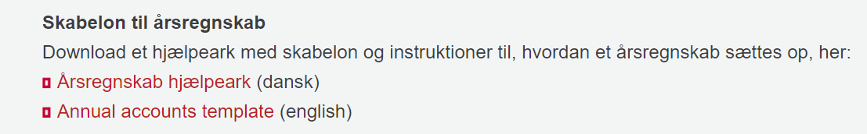
https://www.cisu.dk/puljer/hent-formater-vejledninger-og-retningslinjer --> Når I søger en bevilling → Organisationens Årsregnskab
Skabelon til årsregnskab

Slide 47
Hvad er finansiel rapportering
Financielle rapporter
Tal ☺
Forklaringer og kommentarer til tallene!
Opstilling af rapport er vigtigt:
  Hvem er modtager?
  Hvor mange detaljer ønsker modtager?
  Skal rapporten godkendes eller er den en orientering?
Tænk på sproget:
  Er det nemmere/bedre/smartere at lave alle rapporter vedrørende projektet på engelsk, så de kan deles med den lokale partner?

Slide 48
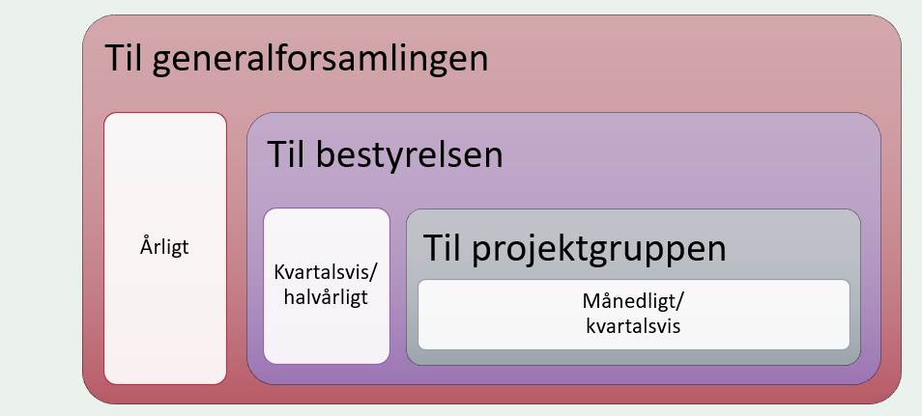
Hvem er ModtagerE og hvor tit?

Slide 49
Vigtige pointer ved finansiel rapportering
Lav klare aftaler internt og med partner om:
  Hvor ofte der rapporteres
  I hvilken valuta der rapporteres
  Efter hvilken kursberegning der rapporteres
  I hvilket format udarbejdes rapporter
  Hvem godkender rapporter (med underskrift)
HUSK også mellem DK og lokal partner, dvs. dele de samlede rapporter i partnerskabet– narrative og finansielle - for projektet (samt beskrive det i aftalen/kontrakten)
➲ De finansielle rapporter er også et projektstyringsværktøj.
De kan – og skal – bruges til konkret opfølgning på de aftalte aktiviteter, projekters resultater, og eventuelle budgetændringer som kan understøtte og måske forbedre projektet.

Slide 50

VALUTA KURSER – ROX, Rate of Exchange
Kursberegning til anvendelse i regnskaber og finansiel rapportering
En vægtet gennemsnitskurs
 Giver et godt billede af udgifter og indtægter over tid, da metoden tager højde for kursudsving og/flere overførsler.
Kan give lidt skæve kurser ved anvendelse af forskellige valutaer og dermed flere kurser pga. udsving i kurs mellem valuta X og Z
  Metode: Samlet beløb i valuta X/samlet beløb i valuta Z
ØKONOMISTYRING

Slide 51
Det er vigtigt at I har et format til finansiel rapportering i partnerskabet, som følger det budget I skal rapportere på til donor, dvs. de samme hovedlinjer i budgettet og de informationer som I skal rapportere om.
Øvelse gør Mester! ☺
Anvend formatet løbende i partnerskabet, så alle kender det, forstår det og kan anvende det og diskutere indholdet.
Rapportformatet skal også anvendes når I skal tage stilling til budgetændringer m.v.

Slide 52
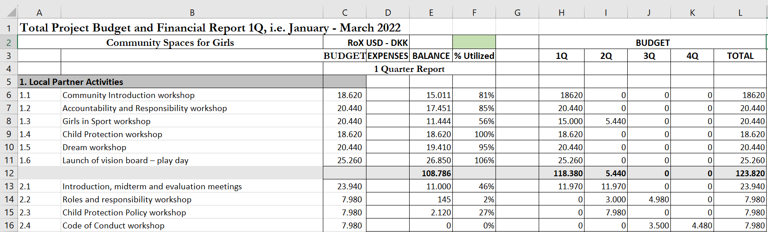
Finansiel rapportering format eksempel

Slide 53
Gennemgang af partnerens kvartalsrapport
Del 4 Øvelse
I har fået tilsendt en finansiel rapport fra jeres partner.
Hvad er godt ved rapporten?
Manger der noget?
Er der noget der stikker i øjnene?

Slide 54
Opsamling øvelse
Opsamling
Hvilke fordele og ulemper er der ved rapportering hvor tallene indtastes ind i Excel manuelt versus automatisk fra et bogføringssystem ind i et format?
Hvem skal/bør udarbejde rapporterne og hvem skal involveres, i DK og hos partner?
Hvem skal/bør godkende rapporterne og hvordan, i DK og hos partner?
Hvordan sikrer I sammenhængen mellem den finansielle rapportering og den narrative i partnerskabet?
OBS: Kommentarfelt
Tal ☺ + forklaringer og kommentarer til tallene!
Andre opmærksomhedspunkter?

Slide 55
Afrunding

Slide 56

ØKONOMISTYRING
Q&A

Slide 57

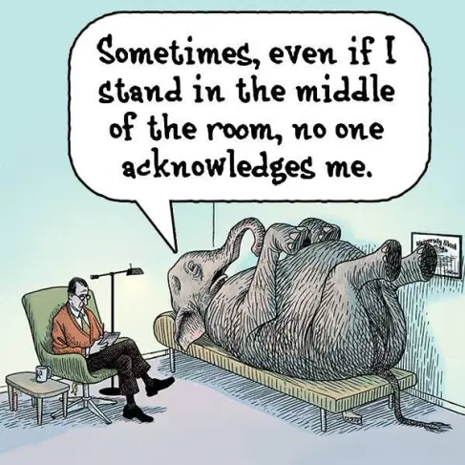
OPSAMLING & FEEDBACK
Nævn en eller flere ting du lærte, som du vil tage med hjem i din organisation og til samarbejdet med jeres lokale partner.
Levede dagen op til jeres forventninger?
Hvad kan eventuelt gøres bedre?
Der var for lidt/for meget….
ØKONOMISTYRING

Slide 58
Eksempler på gode redskaber….
CISUs Accountability Dialogue Tool: Organisationens opbygning, interne kontroller m.v. som kortlægger Legitimitet, Transparens og Accountability
CISUs Financial Checklist: Anvendes til finansielt tilsyn, hjemme og hos partner, og kan anvendes i forbindelse med gennemgang af CISUs krav til økonomistyring. Kravene er nu inkluderet i forvaltningsvejledningerne og ny opdateret tjekliste kommer på web snarest.
Anti-korruption – husk det er ikke kun en paragraf i kontrakterne. Se f.eks. Transparency International eller Publish What You Fund.
Humentum – skabeloner og tjeklister, kurser mm, på mange sprog
ØKONOMISTYRING

